Slide 1
내장형시스템특강 (2020/2학기, 김지홍)
Lab 3: Cache Optimization Using Perf
총점: 160점 제출마감: 10/20일 오후 11시 59분

Slide 2
Lab 3 Overview
3-1 Perf Tool
Perf 소개
Perf Tool 주요 명령어 설명
Perf Tool 명령어 실습 과제
3-2 Matrix Multiplication에서의 Cache 최적화
Cache 메모리 활용의 중요성
Blocking Multiplication 코드 작성
Original 코드와 비교/분석
3-3 Huffman Decoding 최적화
Huffman Coding 소개
Simple 1-bit Decoder 구현
Lookup Table을 활용한 성능 최적화

Slide 3
Lab 3-1 Overview
Perf Tool
Perf 소개
Perf Tool 주요 명령어 설명
Perf Tool 명령어 실습 과제

Slide 4
Perf 소개
Perf : 리눅스 성능분석도구
특정 프로그램 / 함수를 Event Sampling을 통해 분석 가능
CPU cycles, cache-misses, page-fault, system calls, etc.
Event Sampling 원리
UserSpace Tool
results :
cycles, instructions, etc.
Perf 이벤트 등록 요청
Perf 이벤트 측정 제어
Perf 이벤트 측정 값 read
Kernel
Perf core
PMU 이벤트 등록
PMU 동작 제어
PMU 측정 정보들 read
Hardware
HW events
(cycles, instructions, etc)
PMU : 프로세서에서 발생하는 event들을 monitoring 해주는 on-chip H/W
Notes:
perf command 가 mmap() 을 통해서 성능정보 수집 (kernel 에서 user 의 copying 없이 )

Slide 5
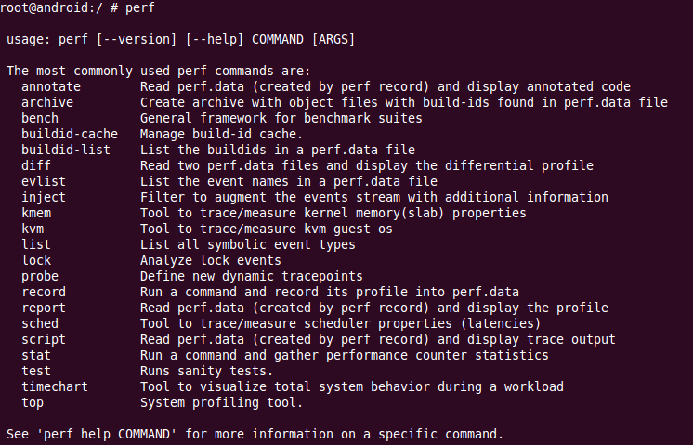
Perf Tool Usage
Perf 명령어 사용 방법
코드 위치: Linux : /tools/perf/
perf 명령어 사용 방법은 ‘perf –help’ 또는 ‘perf’ 입력 시 확인 할 수 있다.

Slide 6
Perf Tool 주요 명령어
명령 | 설명 | 비고
list | Generalized event들의 목록을 출력
stat | 하나의 커맨드에 대한 성능 프로파일링 | Counting mode
record | 하나의 커맨드에 대한 성능 프로파일링 결과를 파일로 출력 | Sampling mode
report | Record 명령을 통해 측정된 결과를 분석하여 출력 | Sampling mode
annotate | 소스 코드나 인스트럭션 단위로 프로파일링 | Sampling mode
top | 실시간으로 수행되고 있는 함수들의 이벤트 샘플링 출력 | Sampling mode

Slide 7
Perf Tool list 명령어 (1)
명령 | 설명 | 비고
list | Generalized event들의 목록을 출력
stat | 하나의 커맨드에 대한 성능 프로파일링 | Counting mode
record | 하나의 커맨드에 대한 성능 프로파일링 결과를 파일로 출력 | Sampling mode
Perf list
Generalized event들을 출력
사용법
$ perf list
Generalized event
많은 아키텍처에서 공통적으로 지원하는 이벤트
Perf 에서 사용할 수 있는 이름을 제공

Slide 8
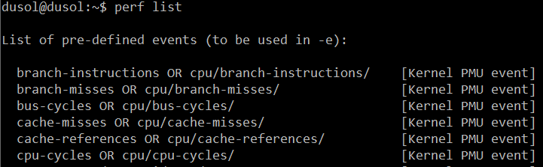
Perf Tool list 명령어 (2)
명령 | 설명 | 비고
list | Generalized event들의 목록을 출력
stat | 하나의 커맨드에 대한 성능 프로파일링 | Counting mode
record | 하나의 커맨드에 대한 성능 프로파일링 결과를 파일로 출력 | Sampling mode
Linux 에서 perf list 결과
이벤트 이름
이벤트 타입

Slide 9
Perf Tool stat 명령어 (1)
명령 | 설명 | 비고
list | Generalized event들의 목록을 출력
stat | 하나의 커맨드에 대한 성능 프로파일링 | Counting mode
record | 하나의 커맨드에 대한 성능 프로파일링 결과를 파일로 출력 | Sampling mode
perf stat
하나의 커맨드를 수행하는 동안 발생하는 이벤트 횟수를 counting mode로 측정
사용법
$ perf stat [<options>] [<command>]
주요 옵션
e <event>: 측정할 이벤트들을 지정
p <pid>: 이벤트를 측정할 프로세스의 pid를 지정
C <cpu>: 이벤트를 측정할 cpu를 지정

Slide 10
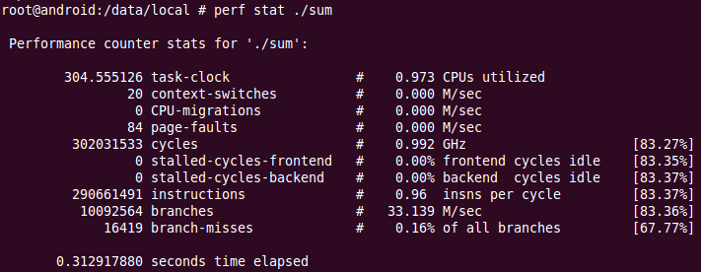
Perf Tool stat 명령어 (2)
명령 | 설명 | 비고
list | Generalized event들의 목록을 출력
stat | 하나의 커맨드에 대한 성능 프로파일링 | Counting mode
record | 하나의 커맨드에 대한 성능 프로파일링 결과를 파일로 출력 | Sampling mode
perf stat 결과
각 이벤트 별 발생 횟수
통계 정보

Slide 11
Perf Tool record/report 명령어 (1)
명령 | 설명 | 비고
record | 하나의 커맨드에 대한 성능 프로파일링 결과를 파일로 저장 | Sampling mode
report | Record 명령을 통해 측정된 결과를 분석하여 출력 | Sampling mode
annotate | 소스 코드나 인스트럭션 단위로 프로파일링 | Sampling mode
perf record
하나의 커맨드를 실행하는 동안 발생하는 샘플들을 파일에 저장
사용법
$ perf record [<options>] [<command>]
주요 옵션
e <event>: 측정할 이벤트들을 지정
p <pid>: 이벤트를 측정할 프로세스의 pid 설정
C <cpu>: 이벤트를 측정할 cpu를 설정
F <freq>: 샘플을 생성할 frequency 설정
Perf report
Perf record로 측정된 결과를 분석
사용법
$ perf report

Slide 12
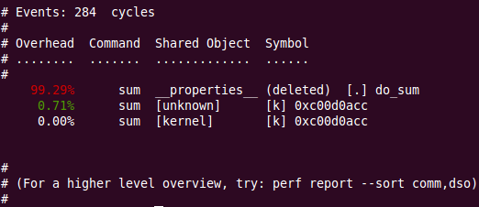
Perf Tool record/report 명령어 (2)
명령 | 설명 | 비고
record | 하나의 커맨드에 대한 성능 프로파일링 결과를 파일로 출력 | Sampling mode
report | Record 명령을 통해 측정된 결과를 화면에 출력 | Sampling mode
annotate | 소스 코드나 인스트럭션 단위로 프로파일링 | Sampling mode
perf record, report 결과
심볼 단위로 이벤트 발생 비율 출력
Notes:
예: perf record huffman

Slide 13
Perf Tool annotate 명령어 (1)
명령 | 설명 | 비고
report | Record 명령을 통해 측정된 결과를 화면에 출력 | Sampling mode
annotate | 소스 코드나 어셈블리 단위로 프로파일링 | Sampling mode
top | 실시간으로 수행되고 있는 함수들의 샘플링 결과 출력 | Sampling mode
perf annotate
소스코드나 어셈블리 단위로 샘플 발생 빈도 분석
사용법
$ perf annotate [<options>]
주요 옵션
s <symbol>: 분석할 symbol을 지정
d <dso[,dso …]>: 분석할 dso(dynamically shared object)를 지정

Slide 14
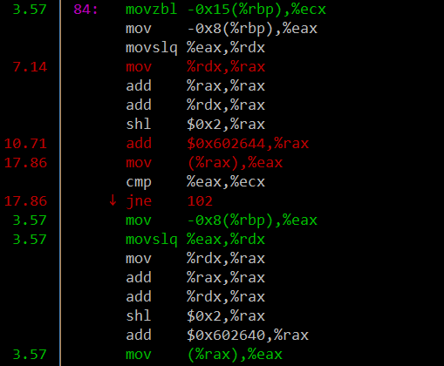
Perf Tool annotate 명령 (2)
명령 | 설명 | 비고
report | Record 명령을 통해 측정된 결과를 화면에 출력 | Sampling mode
annotate | 소스 코드나 인스트럭션 단위로 프로파일링 | Sampling mode
top | 실시간으로 수행되고 있는 함수들의 샘플링 결과 출력 | Sampling mode
Linux에서 perf annotate 결과
함수 안에서
샘플이 발생한
빈도 (%)
Notes:
perf record 이후 perf annotate실행

Slide 15
Perf Tool top 명령 (1)
명령 | 설명 | 비고
report | Record 명령을 통해 측정된 결과를 화면에 출력 | Sampling mode
annotate | 소스 코드나 어셈블리 단위로 프로파일링 | Sampling mode
top | 실시간으로 수행되고 있는 함수들의 샘플링 결과 출력 | Sampling mode
perf top
실시간으로 수행되는 함수들의 샘플 발생 빈도를 출력
사용법
$ perf top [<options>]
주요 옵션
e <event>: 측정할 이벤트들을 지정
p <pid>: 이벤트를 측정할 프로세스의 pid 설정
C <cpu>: 이벤트를 측정할 cpu를 설정

Slide 16
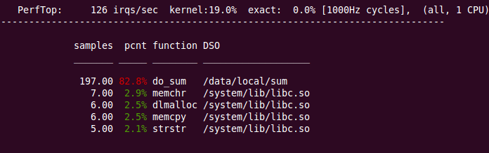
Perf Tool top 명령 (2)
명령 | 설명 | 비고
report | Record 명령을 통해 측정된 결과를 화면에 출력 | Sampling mode
annotate | 소스 코드나 어셈블리 단위로 프로파일링 | Sampling mode
top | 실시간으로 수행되고 있는 함수들의 샘플링 결과 출력 | Sampling mode
perf top 수행 결과

Slide 17
결과보고서 작성 시 유의사항
보고서 필수 포함내용 (형식을 자유롭게 구성하되, 아래의 요소들은 필수 포함. 순서 상관 無.)
[1] 바이너리 별 평가 결과 분석 (20점)
Perf tool의 명령어들을 활용하여 주어진 5개의 바이너리들의 PMU 이벤트들을 측정
각 바이너리 별로 수행 시간, instruction 수, L1 data cache load 수, L1 data cache load miss 수, LLC load 수, LLC load miss 수 총 5개의 이벤트 측정하여 표로 정리 (perf list 를 통해 측정 가능한 이벤트들 확인) -10점
각 바이너리 별로 어떤 함수에서 cycle 이벤트가 가장 많이 발생하는지 분석 -10점

Slide 18
Assignment 1
이전 장의 결과보고서 필수 포함내용 가이드를 따라 결과보고서 작성
제출물: 결과보고서
채점 가이드
보고서 필수 포함내용 가이드를 기반으로 채점
보고서를 구체적으로 작성하기를 권장
과제에 사용되는 파일들 위치
제공되는 lab/Labs/PerfTool 디렉토리 내부 func1.c ~ func5.c 를 각각 컴파일 결과 생성되는 바이너리 파일들에 대해 실습
(컴파일 예: gcc –g –o func1 func1.c –ldl)

Slide 19
Lab 3-2 Matrix Multiplication에서의 Cache 최적화

Slide 20
Lab 3-2 Overview
Cache 메모리 활용의 중요성
Matrix Multiplication Example
Blocking을 통한 Cache Miss 감소
Matrix Multiplication에서의 Cache 최적화
Blocking Multiplication 코드 작성
Original 코드와 비교/분석

Slide 21
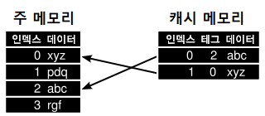
Cache 메모리 활용의 중요성
Cache 메모리란?
데이터나 값을 미리 복사해 놓는 임시 장소
Cache의 접근 시간에 비해 원래 데이터를 접근하는 시간이 오래 걸리는 경우나 값을 다시 계산하는 시간을 절약하고 싶은 경우에 사용

Slide 22
Cache 메모리 활용의 중요성 (cont.)
Cache Miss
Cache에 원하는 데이터가 존재하지 않을 경우 발생한다.
접근을 시도한 Cache의 다음 Cache나 디스크의 I/O를 통해서 필요한 데이터를 메모리로 옮긴다.
이후 다시 Cache에 이 데이터를 적재한다.
Cache Miss로 인한 성능 저하
Cache에 접근하는 시간에 비해 디스크의 I/O에는 매우 긴 시간이 걸린다.
원하는 데이터를 메모리에 올릴 때까지 CPU는 연산을 수행하지 못한다.
따라서 Cache Miss가 날 경우 CPU는 더 느린 Cache나 디스크로부터 데이터를 가져오는 시간 동안 수행시간을 낭비하게 된다.
알고리즘 최적화를 통해 Cache Miss의 수를 줄이는 것이 중요하다
(예: Matrix Multiplication 알고리즘 최적화를 통한 Cache Miss 감소)

Slide 23
Matrix Multiplication: Example
X = Y * Z
Z
Y
X

Slide 24
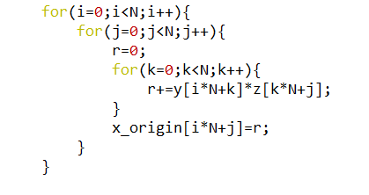
Matrix Multiplication: Example
실제 코드 구현
(파일 matmul_original.c 참고)
두 개의 inner 루프 (j-loop & k-loop)
Z의 모든 N x N의 원소를 읽는다
Y의 한 row의 N개의 원소들을 반복적으로 읽는다
X의 한 row의 원소들을 쓴다

Slide 25
Matrix Multiplication: Example
Environments
4x4 matrix multiplication
16-entry fully-associative cache
Y
Z
X
Y_{1,1}
Y_{1,2}
Y_{1,3}
Y_{1,4}
Z_{1,1}
Z_{1,2}
Z_{1,3}
Z_{1,4}
X_{1,1}
X_{1,2}
X_{1,3}
X_{1,4}
Y_{2,1}
Y_{2,2}
Y_{2,3}
Y_{2,4}
Z_{2,1}
Z_{2,2}
Z_{2,3}
Z_{2,4}
X_{2,1}
X_{2,2}
X_{2,3}
X_{2,4}
Y_{3,1}
Y_{3,2}
Y_{3,3}
Y_{3,4}
Z_{3,1}
Z_{3,2}
Z_{3,3}
Z_{3,4}
X_{3,1}
X_{3,2}
X_{3,3}
X_{3,4}
Y_{4,1}
Y_{4,2}
Y_{4,3}
Y_{4,4}
Z_{4,1}
Z_{4,2}
Z_{4,3}
Z_{4,4}
X_{4,1}
X_{4,2}
X_{4,3}
X_{4,4}
Cache (16 entries)

Slide 26
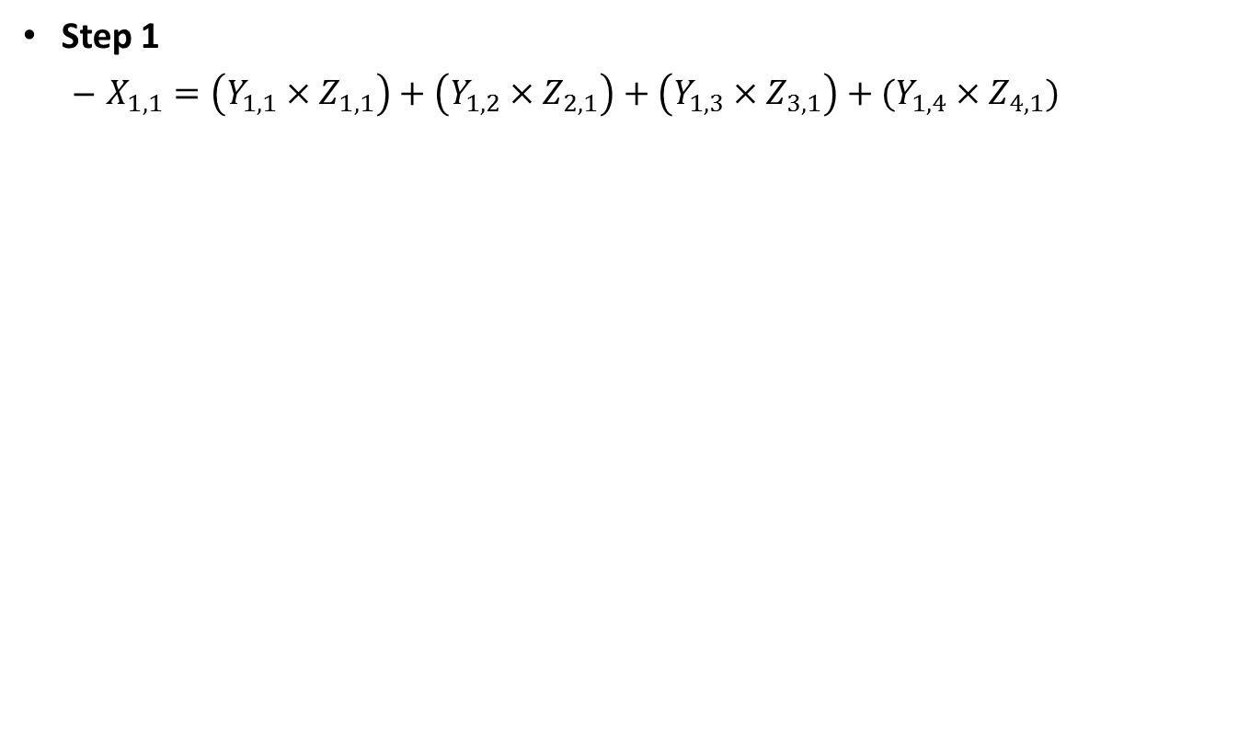
Matrix Multiplication: Example
Step 1
$X_{1,1}=\left(Y_{1,1}×Z_{1,1}\right)+\left(Y_{1,2}×Z_{2,1}\right)+\left(Y_{1,3}×Z_{3,1}\right)+(Y_{1,4}×Z_{4,1})$
Y
Z
X
Y_{1,1}
Y_{1,2}
Y_{1,3}
Y_{1,4}
Z_{1,1}
Z_{1,2}
Z_{1,3}
Z_{1,4}
X_{1,1}
X_{1,2}
X_{1,3}
X_{1,4}
Y_{2,1}
Y_{2,2}
Y_{2,3}
Y_{2,4}
Z_{2,1}
Z_{2,2}
Z_{2,3}
Z_{2,4}
X_{2,1}
X_{2,2}
X_{2,3}
X_{2,4}
Y_{3,1}
Y_{3,2}
Y_{3,3}
Y_{3,4}
Z_{3,1}
Z_{3,2}
Z_{3,3}
Z_{3,4}
X_{3,1}
X_{3,2}
X_{3,3}
X_{3,4}
Y_{4,1}
Y_{4,2}
Y_{4,3}
Y_{4,4}
Z_{4,1}
Z_{4,2}
Z_{4,3}
Z_{4,4}
X_{4,1}
X_{4,2}
X_{4,3}
X_{4,4}
Y_{1,1}
Y_{1,2}
Y_{1,3}
Y_{1,4}
Z_{1,1}
Z_{2,1}
Z_{3,1}
Z_{4,1}
X_{1,1}
Cache (16 entries/LRU ordered)

Slide 27
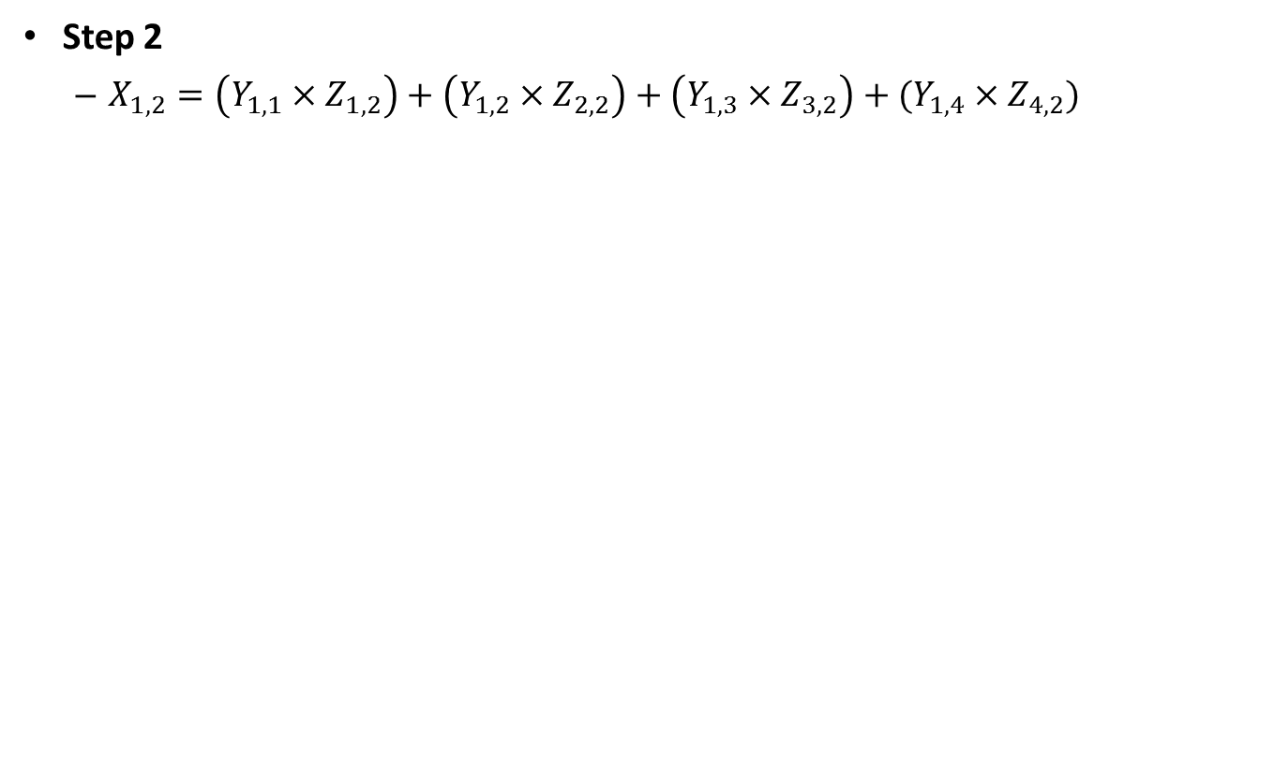
Matrix Multiplication: Example
Step 2
$X_{1,2}=\left(Y_{1,1}×Z_{1,2}\right)+\left(Y_{1,2}×Z_{2,2}\right)+\left(Y_{1,3}×Z_{3,2}\right)+(Y_{1,4}×Z_{4,2})$
Y
Z
X
Y_{1,1}
Y_{1,2}
Y_{1,3}
Y_{1,4}
Z_{1,1}
Z_{1,2}
Z_{1,3}
Z_{1,4}
X_{1,1}
X_{1,2}
X_{1,3}
X_{1,4}
Y_{2,1}
Y_{2,2}
Y_{2,3}
Y_{2,4}
Z_{2,1}
Z_{2,2}
Z_{2,3}
Z_{2,4}
X_{2,1}
X_{2,2}
X_{2,3}
X_{2,4}
Y_{3,1}
Y_{3,2}
Y_{3,3}
Y_{3,4}
Z_{3,1}
Z_{3,2}
Z_{3,3}
Z_{3,4}
X_{3,1}
X_{3,2}
X_{3,3}
X_{3,4}
Y_{4,1}
Y_{4,2}
Y_{4,3}
Y_{4,4}
Z_{4,1}
Z_{4,2}
Z_{4,3}
Z_{4,4}
X_{4,1}
X_{4,2}
X_{4,3}
X_{4,4}
Z_{1,1}
Z_{2,1}
Z_{3,1}
Z_{4,1}
X_{1,1}
Y_{1,1}
Y_{1,2}
Y_{1,3}
Y_{1,4}
Z_{1,2}
Z_{2,2}
Z_{3,2}
Z_{4,2}
X_{1,2}
Cache (16 entries/LRU ordered)

Slide 28
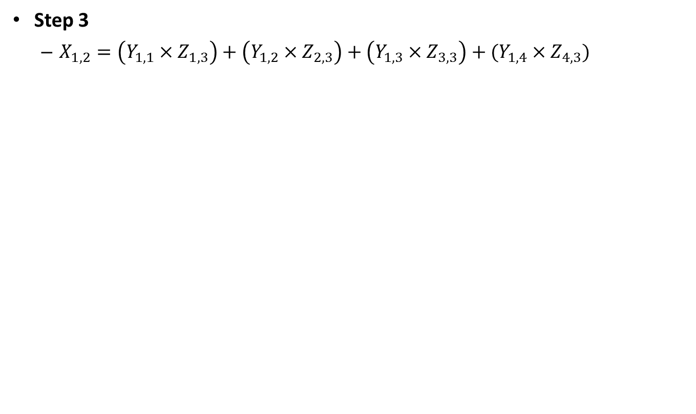
Matrix Multiplication: Example
Step 3
$X_{1,2}=\left(Y_{1,1}×Z_{1,3}\right)+\left(Y_{1,2}×Z_{2,3}\right)+\left(Y_{1,3}×Z_{3,3}\right)+(Y_{1,4}×Z_{4,3})$
Y
Z
X
Y_{1,1}
Y_{1,2}
Y_{1,3}
Y_{1,4}
Z_{1,1}
Z_{1,2}
Z_{1,3}
Z_{1,4}
X_{1,1}
X_{1,2}
X_{1,3}
X_{1,4}
Y_{2,1}
Y_{2,2}
Y_{2,3}
Y_{2,4}
Z_{2,1}
Z_{2,2}
Z_{2,3}
Z_{2,4}
X_{2,1}
X_{2,2}
X_{2,3}
X_{2,4}
Y_{3,1}
Y_{3,2}
Y_{3,3}
Y_{3,4}
Z_{3,1}
Z_{3,2}
Z_{3,3}
Z_{3,4}
X_{3,1}
X_{3,2}
X_{3,3}
X_{3,4}
Y_{4,1}
Y_{4,2}
Y_{4,3}
Y_{4,4}
Z_{4,1}
Z_{4,2}
Z_{4,3}
Z_{4,4}
X_{4,1}
X_{4,2}
X_{4,3}
X_{4,4}
Evicted, Replaced
Z_{1,1}
Z_{2,1}
Z_{3,1}
Z_{4,1}
X_{1,1}
Z_{1,2}
Z_{2,2}
Z_{3,2}
Z_{4,2}
X_{1,2}
Y_{1,1}
Y_{1,2}
Y_{1,3}
Y_{1,4}
Z_{1,3}
Z_{2,3}
Z_{3,3}
Z_{4,3}
X_{1,3}
Cache (16 entries/LRU ordered)

Slide 29
Matrix Multiplication: Example
Step 4
Evicted, Replaced
Z_{4,1}
Z_{1,2}
Z_{2,2}
Z_{3,2}
X_{1,1}
Y
Z
X
Y_{1,1}
Y_{1,2}
Y_{1,3}
Y_{1,4}
Z_{1,1}
Z_{1,2}
Z_{1,3}
Z_{1,4}
X_{1,1}
X_{1,2}
X_{1,3}
X_{1,4}
Y_{2,1}
Y_{2,2}
Y_{2,3}
Y_{2,4}
Z_{2,1}
Z_{2,2}
Z_{2,3}
Z_{2,4}
X_{2,1}
X_{2,2}
X_{2,3}
X_{2,4}
Y_{3,1}
Y_{3,2}
Y_{3,3}
Y_{3,4}
Z_{3,1}
Z_{3,2}
Z_{3,3}
Z_{3,4}
X_{3,1}
X_{3,2}
X_{3,3}
X_{3,4}
Y_{4,1}
Y_{4,2}
Y_{4,3}
Y_{4,4}
Z_{4,1}
Z_{4,2}
Z_{4,3}
Z_{4,4}
X_{4,1}
X_{4,2}
X_{4,3}
X_{4,4}
Z_{4,2}
X_{1,2}
Z_{1,3}
Z_{2,3}
Z_{3,3}
Z_{4,3}
X_{1,3}
Y_{1,1}
Y_{1,2}
Y_{1,3}
Y_{1,4}
Z_{1,4}
Z_{2,4}
Z_{3,4}
Z_{4,4}
X_{1,4}
Cache (16 entries/LRU ordered)

Slide 30
Matrix Multiplication: Example
Step 5
And so on…
Evicted, Replaced
Z_{4,2}
X_{1,2}
Z_{1,3}
Z_{2,3}
Z_{3,3}
Z_{4,3}
X_{1,3}
Y_{1,1}
Y_{1,2}
Y
Z
X
Y_{1,1}
Y_{1,2}
Y_{1,3}
Y_{1,4}
Z_{1,1}
Z_{1,2}
Z_{1,3}
Z_{1,4}
X_{1,1}
X_{1,2}
X_{1,3}
X_{1,4}
Y_{2,1}
Y_{2,2}
Y_{2,3}
Y_{2,4}
Z_{2,1}
Z_{2,2}
Z_{2,3}
Z_{2,4}
X_{2,1}
X_{2,2}
X_{2,3}
X_{2,4}
Y_{3,1}
Y_{3,2}
Y_{3,3}
Y_{3,4}
Z_{3,1}
Z_{3,2}
Z_{3,3}
Z_{3,4}
X_{3,1}
X_{3,2}
X_{3,3}
X_{3,4}
Y_{4,1}
Y_{4,2}
Y_{4,3}
Y_{4,4}
Z_{4,1}
Z_{4,2}
Z_{4,3}
Z_{4,4}
X_{4,1}
X_{4,2}
X_{4,3}
X_{4,4}
Y_{1,3}
Y_{1,4}
Z_{1,4}
Z_{2,4}
Z_{3,4}
Z_{4,4}
X_{1,4}
Y_{2,1}
Y_{2,2}
Y_{2,3}
Y_{2,4}
Z_{1,1}
Z_{2,1}
Z_{3,1}
Z_{4,1}
X_{1,4}
Cache (16 entries/LRU ordered)

Slide 31
Blocking 을 통한 Cache Miss 감소
Environments
4x4 matrix multiplication, 2x2 sub-block
16-entry fully-associative cache
Y
Z
X
Y_{1,1}
Y_{1,2}
Y_{1,3}
Y_{1,4}
Z_{1,1}
Z_{1,2}
Z_{1,3}
Z_{1,4}
X_{1,1}
X_{1,2}
X_{1,3}
X_{1,4}
Y_{2,1}
Y_{2,2}
Y_{2,3}
Y_{2,4}
Z_{2,1}
Z_{2,2}
Z_{2,3}
Z_{2,4}
X_{2,1}
X_{2,2}
X_{2,3}
X_{2,4}
Y_{3,1}
Y_{3,2}
Y_{3,3}
Y_{3,4}
Z_{3,1}
Z_{3,2}
Z_{3,3}
Z_{3,4}
X_{3,1}
X_{3,2}
X_{3,3}
X_{3,4}
Y_{4,1}
Y_{4,2}
Y_{4,3}
Y_{4,4}
Z_{4,1}
Z_{4,2}
Z_{4,3}
Z_{4,4}
X_{4,1}
X_{4,2}
X_{4,3}
X_{4,4}
Cache (16 entries)

Slide 32

Blocking 을 통한 Cache Miss 감소 (cont.)
Step 1
$X_{1,1}=\left(Y_{1,1}×Z_{1,1}\right)+\left(Y_{1,2}×Z_{2,1}\right)$
Do the rest part later: $\left(Y_{1,3}×Z_{3,1}\right)+(Y_{1,4}×Z_{4,1})$
Y
Z
X
Y_{1,1}
Y_{1,2}
Y_{1,3}
Y_{1,4}
Z_{1,1}
Z_{1,2}
Z_{1,3}
Z_{1,4}
X_{1,1}
X_{1,2}
X_{1,3}
X_{1,4}
Y_{2,1}
Y_{2,2}
Y_{2,3}
Y_{2,4}
Z_{2,1}
Z_{2,2}
Z_{2,3}
Z_{2,4}
X_{2,1}
X_{2,2}
X_{2,3}
X_{2,4}
Y_{3,1}
Y_{3,2}
Y_{3,3}
Y_{3,4}
Z_{3,1}
Z_{3,2}
Z_{3,3}
Z_{3,4}
X_{3,1}
X_{3,2}
X_{3,3}
X_{3,4}
Y_{4,1}
Y_{4,2}
Y_{4,3}
Y_{4,4}
Z_{4,1}
Z_{4,2}
Z_{4,3}
Z_{4,4}
X_{4,1}
X_{4,2}
X_{4,3}
X_{4,4}
Y_{1,1}
Y_{1,2}
Z_{1,1}
Z_{2,1}
X_{1,1}
Cache (16 entries/LRU ordered)

Slide 33

Blocking 을 통한 Cache Miss 감소 (cont.)
Step 2 ~ 4
$X_{1,2}=\left(Y_{1,1}×Z_{1,2}\right)+\left(Y_{1,2}×Z_{2,2}\right)+\left(Y_{1,3}×Z_{3,2}\right)+(Y_{1,4}×Z_{4,2})$
$X_{2,1}=\left(Y_{2,1}×Z_{1,1}\right)+\left(Y_{2,2}×Z_{2,1}\right)+\left(Y_{2,3}×Z_{3,1}\right)+(Y_{2,4}×Z_{4,1})$
$X_{2,2}=\left(Y_{2,1}×Z_{1,2}\right)+\left(Y_{2,2}×Z_{2,2}\right)+\left(Y_{2,3}×Z_{3,2}\right)+(Y_{2,4}×Z_{4,2})$
Y_{1,1}
Y_{1,2}
Y_{1,3}
Y_{1,4}
Z_{1,1}
Z_{1,2}
Z_{1,3}
Z_{1,4}
X_{1,1}
X_{1,2}
X_{1,3}
X_{1,4}
Y_{2,1}
Y_{2,2}
Y_{2,3}
Y_{2,4}
Z_{2,1}
Z_{2,2}
Z_{2,3}
Z_{2,4}
X_{2,1}
X_{2,2}
X_{2,3}
X_{2,4}
Y_{3,1}
Y_{3,2}
Y_{3,3}
Y_{3,4}
Z_{3,1}
Z_{3,2}
Z_{3,3}
Z_{3,4}
X_{3,1}
X_{3,2}
X_{3,3}
X_{3,4}
Y_{4,1}
Y_{4,2}
Y_{4,3}
Y_{4,4}
Z_{4,1}
Z_{4,2}
Z_{4,3}
Z_{4,4}
X_{4,1}
X_{4,2}
X_{4,3}
X_{4,4}
Y
Z
X
X_{1,1}
Y_{1,1}
Y_{1,2}
X_{1,2}
Z_{1,1}
Z_{2,1}
X_{2,1}
Y_{2,1}
Y_{2,2}
Z_{1,2}
Z_{2,2}
X_{2,2}
Cache (16 entries/LRU ordered)

Slide 34
Blocking 을 통한 Cache Miss 감소 (cont.)
Step 5 ~ 8
Do the former half of X_{3,1}, X_{3,2}, X_{4,1}, X_{4,2}
Y
Z
X
Y_{1,1}
Y_{1,2}
Y_{1,3}
Y_{1,4}
Z_{1,1}
Z_{1,2}
Z_{1,3}
Z_{1,4}
X_{1,1}
X_{1,2}
X_{1,3}
X_{1,4}
Y_{2,1}
Y_{2,2}
Y_{2,3}
Y_{2,4}
Z_{2,1}
Z_{2,2}
Z_{2,3}
Z_{2,4}
X_{2,1}
X_{2,2}
X_{2,3}
X_{2,4}
Y_{3,1}
Y_{3,2}
Y_{3,3}
Y_{3,4}
Z_{3,1}
Z_{3,2}
Z_{3,3}
Z_{3,4}
X_{3,1}
X_{3,2}
X_{3,3}
X_{3,4}
Y_{4,1}
Y_{4,2}
Y_{4,3}
Y_{4,4}
Z_{4,1}
Z_{4,2}
Z_{4,3}
Z_{4,4}
X_{4,1}
X_{4,2}
X_{4,3}
X_{4,4}
X_{2,1}
Y_{2,1}
Y_{2,2}
X_{2,2}
X_{3,1}
Y_{3,1}
Y_{3,2}
X_{3,2}
Z_{1,1}
Z_{2,1}
X_{4,1}
Y_{4,1}
Y_{4,2}
Z_{1,2}
Z_{2,2}
X_{4,2}
Cache (16 entries/LRU ordered)

Slide 35
Blocking 을 통한 Cache Miss 감소 (cont.)
Step 9 ~ 12
Complete X_{1,1}, X_{1,2}, X_{2,1}, X_{2,2}
Y
Z
X
Y_{1,1}
Y_{1,2}
Y_{1,3}
Y_{1,4}
Z_{1,1}
Z_{1,2}
Z_{1,3}
Z_{1,4}
X_{1,1}
X_{1,2}
X_{1,3}
X_{1,4}
Y_{2,1}
Y_{2,2}
Y_{2,3}
Y_{2,4}
Z_{2,1}
Z_{2,2}
Z_{2,3}
Z_{2,4}
X_{2,1}
X_{2,2}
X_{2,3}
X_{2,4}
Y_{3,1}
Y_{3,2}
Y_{3,3}
Y_{3,4}
Z_{3,1}
Z_{3,2}
Z_{3,3}
Z_{3,4}
X_{3,1}
X_{3,2}
X_{3,3}
X_{3,4}
Y_{4,1}
Y_{4,2}
Y_{4,3}
Y_{4,4}
Z_{4,1}
Z_{4,2}
Z_{4,3}
Z_{4,4}
X_{4,1}
X_{4,2}
X_{4,3}
X_{4,4}
Y_{4,2}
Z_{1,2}
Z_{2,2}
X_{4,2}
X_{1,1}
Y_{1,3}
Y_{1,4}
X_{1,2}
Z_{3,1}
Z_{4,1}
X_{2,1}
Y_{2,3}
Y_{2,4}
Z_{3,2}
Z_{4,2}
X_{2,2}
Cache (16 entries/LRU ordered)

Slide 36
Blocking 을 통한 Cache Miss 감소 (cont.)
Step 13 ~ 16
Complete X_{3,1}, X_{3,2}, X_{4,1}, X_{4,2}
Y
Z
X
Y_{1,1}
Y_{1,2}
Y_{1,3}
Y_{1,4}
Z_{1,1}
Z_{1,2}
Z_{1,3}
Z_{1,4}
X_{1,1}
X_{1,2}
X_{1,3}
X_{1,4}
Y_{2,1}
Y_{2,2}
Y_{2,3}
Y_{2,4}
Z_{2,1}
Z_{2,2}
Z_{2,3}
Z_{2,4}
X_{2,1}
X_{2,2}
X_{2,3}
X_{2,4}
Y_{3,1}
Y_{3,2}
Y_{3,3}
Y_{3,4}
Z_{3,1}
Z_{3,2}
Z_{3,3}
Z_{3,4}
X_{3,1}
X_{3,2}
X_{3,3}
X_{3,4}
Y_{4,1}
Y_{4,2}
Y_{4,3}
Y_{4,4}
Z_{4,1}
Z_{4,2}
Z_{4,3}
Z_{4,4}
X_{4,1}
X_{4,2}
X_{4,3}
X_{4,4}
Y_{2,3}
Y_{2,4}
X_{2,2}
X_{3,1}
Y_{3,3}
Y_{3,4}
X_{3,2}
X_{2,2}
Z_{3,1}
Z_{4,1}
X_{4,1}
Y_{4,3}
Y_{4,4}
Z_{3,2}
Z_{4,2}
X_{4,2}
Cache (16 entries/LRU ordered)

Slide 37
Blocking 을 통한 Cache Miss 감소 (cont.)
pseudocode
for jj = 0 to N step B do
for kk = 0 to N step B do
for i = 0 to N do
for j = jj to min(jj+B, N) do
r = 0
for k = kk to min(kk+B, N) do
r = r + y[i][k] * z[k][j]
x[i][j] = x[i][j] + r
k
↓
Y
j
↓
Z
X
j
↓
i →
Y_{0,0}
Y_{0,1}
Y_{0,2}
Y_{0,3}
k →
Z_{0,0}
Z_{0,1}
Z_{0,2}
Z_{0,3}
X_{0,0}
X_{0,1}
X_{0,2}
X_{0,3}
← i
Y_{1,0}
Y_{1,1}
Y_{1,2}
Y_{1,3}
Z_{1,0}
Z_{1,1}
Z_{1,2}
Z_{1,3}
X_{1,0}
X_{1,1}
X_{1,2}
X_{1,3}
Y_{2,0}
Y_{2,1}
Y_{2,2}
Y_{2,3}
Z_{2,0}
Z_{2,1}
Z_{2,2}
Z_{2,3}
X_{2,0}
X_{2,1}
X_{2,2}
X_{2,3}
Y_{3,0}
Y_{3,1}
Y_{3,2}
Y_{3,3}
Z_{3,0}
Z_{3,1}
Z_{3,2}
Z_{3,3}
X_{3,0}
X_{3,1}
X_{3,2}
X_{3,3}

Slide 38
결과보고서 작성 시 유의사항
보고서 필수 포함내용 (형식을 자유롭게 구성하되, 아래의 요소들은 필수 포함. 순서 상관 無.)
[1] 코드 구현 및 검증 (30점)
pseudocode를 참고하여 Blocking code를 구현
코드의 올바른 구현 입증을 위하여 check_result() 함수의 결과값에 대한 스크린 샷이 보고서에 포함되어 있어야 함
보고서에 구현된 코드 부분 스크린샷이 포함되어 있어야 함
[2] 평가 결과 분석 (40점)
Original code와 Blocking code의 성능 비교는 그래프로 시각화
Perf Tool을 사용하여 cpu-clock, instructions, L1-Dcache-load-misses, L2-Dcache-load-misses 측면에서 관측하여 두 코드간의 성능 비교 및 분석 –각 측면 당 10점 (총 40점)

Slide 39
Assignment 2
이전 장의 결과보고서 필수 포함내용 가이드를 따라 결과보고서 작성
제출물: 결과보고서, lab/Labs/MatrixMul/ 디렉토리의 .zip 파일
채점 가이드
보고서 필수 포함내용 가이드를 기반으로 채점
보고서를 구체적으로 작성하기를 권장
보고서에 작성된 내용이 “실제로 구현되어 있으며, 정확히 동작”하는 경우에만 점수를 부여
주의 사항
사용 환경이 다르므로 각 이벤트의 결과가 다를 수 있습니다.
만일 개선 효과가 미비하다면 matmul_opt 실행 파일을 수행할 때 Matrix Size (N)를 증가시키면서 개선 효과를 확인하여 주시길 바랍니다.
예) ./matmul_opt 500 30 -> ./matmul_opt 1000 30
과제에 사용되는 파일들 위치
제공되는 lab/Labs/MatrixMul 디렉토리 내부 matmul_original.c 와 matmul_opt.c 파일을
컴파일 하여 사용
(컴파일 예: gcc –g –o matmul_opt matmul_opt.c –ldl)

Slide 40
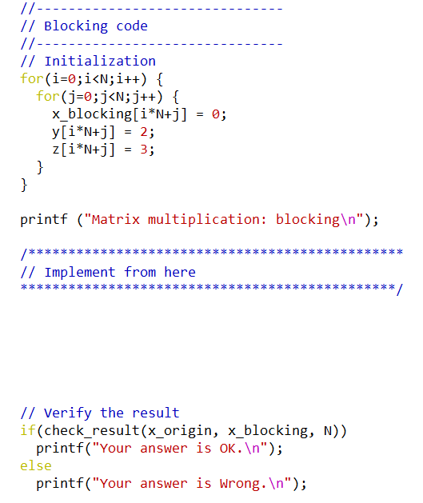
Matrix Multiplication에서의 Cache 최적화
Blocking code 작성
앞서 소개된 Blocking pseudocode 를
참고하여 작성
(파일 /lab/Labs/MatrixMul/matmul_opt.c 참고)
Blocking 방식을 이용한 matrix multiplication code 작성 위치

Slide 41
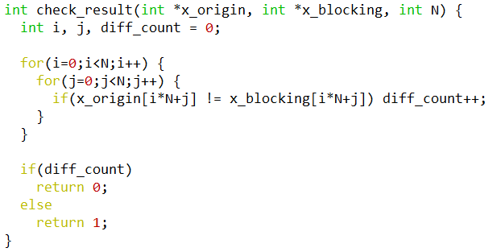
Matrix Multiplication에서의 Cache 최적화
Blocking code 검증: check_result() 함수 사용
check_result()의 결과를 참고하여 작성한 blocking code의 의한 matrix 결과가
original code의 결과와 같은 지 검증
(파일 /lab/Labs/MatrixMul/matmul_opt.c 참고)

Slide 42
Lab 3-3 Huffman Decoding Optimization

Slide 43
Lab 3-3 Overview
Huffman Coding 소개
Simple 1-bit Decoder 구현
Lookup Table을 활용한 성능 최적화

Slide 44
Huffman Coding 소개
코드 압축의 종류
무 손실 압축
데이터의 통계적 특징을 이용
디지털 신호가 가지고 있는 중복성(redundancy)를 효율적으로 제거하여 손실 없이 데이터 양을 줄임
대표적인 예: Huffman coding, ZIP파일
손실 압축
인간의 청각 또는 시각 특성을 이용
불필요하거나 중요도가 낮은 정보를 삭제하여 데이터의 양을 줄이는 방법
시청각 자료에 대해 높은 압축 효율
대표적인 예: JPEG, MP3

Slide 45
Huffman Coding 소개
Huffman Coding
무 손실 압축 방법
통계적 특성을 이용한 부호화 방식
매우 빈번하게 발생하는 문자는 적은 수의 bit를 할당
드물게 발생하는 문자에 대해서는 많은 bit들을 할당
가변 길이 부호화 방법
10진수를 전송함에 있어 숫자 당 고정된 bit를 할당하는 경우
원래 4개의 bit가 필요하지만 빈번하게 발생하는 숫자에 4개의 bit보다 짧은
bit를 할당하고 드물게 나오는 숫자에 더 많은 bit를 할당
평균 codeword에 대한 bit수는 4보다 짧아짐

Slide 46

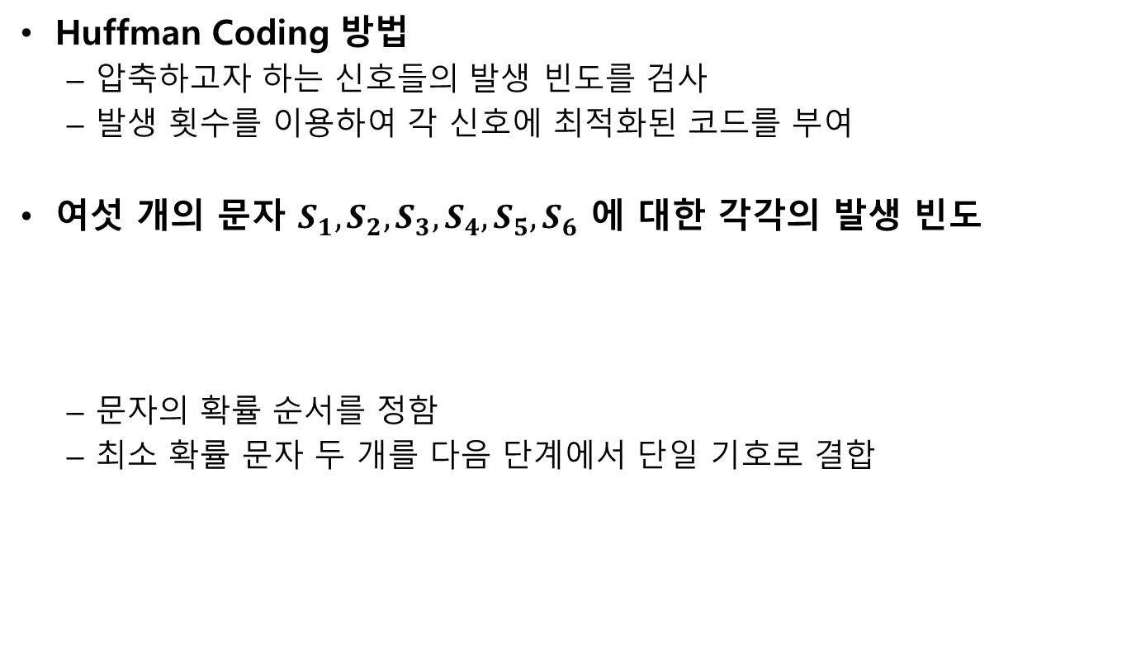
Huffman Coding 소개
Huffman Coding 방법
압축하고자 하는 신호들의 발생 빈도를 검사
발생 횟수를 이용하여 각 신호에 최적화된 코드를 부여
여섯 개의 문자 $S_{1}, S_{2}, S_{3}, S_{4}, S_{5}, S_{6}$ 에 대한 각각의 발생 빈도
문자의 확률 순서를 정함
최소 확률 문자 두 개를 다음 단계에서 단일 기호로 결합

Slide 47
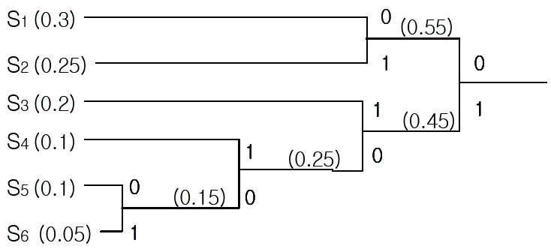
Huffman Coding 소개
최종 Code

Slide 48
Huffman Decoder
Simple 1-bit decoder
Start
S₁ | 00
S₂ | 01
S₃ | 11
S₄ | 101
S₅ | 1000
S₆ | 1001
0
1
0
1
1
0
1
0
S₁
S₂
S₃
0
1
S₄
S₅
S₆
…
1 | 0 | 0 | 0 | 1 | 1 | 0 | 1 | 0 | 1 | 1 | 1
S₃
…
S₃ | S₄
S₃ | S₄ | S₂
S₃ | S₄ | S₂ | S₅
Encoded data
Decoded data

Slide 49
Lookup Table
Lookup table을 사용한 최적화
Look up table
(max length = 4)
Encoded input data
Code | Symbol | Length
00XX | S₁ | 2
01XX | S₂ | 2
11XX | S₃ | 2
101X | S₄ | 3
1000 | S₅ | 4
1001 | S₆ | 4
Buffer 4-bit data
Look up
Consume m-bit data
(m = found code’s length)
Take the symbol

Slide 50
2-Level Lookup Table
다중 계층의 lookup table을 사용하여 사용 공간 감소
Code | Symbol | Length
00 | S₁ | 2
01 | S₂ | 2
11 | S₃ | 2
10 | Pointer
Code | Symbol | Length
00XX | S₁ | 2
01XX | S₂ | 2
11XX | S₃ | 2
101X | S₄ | 3
1000 | S₅ | 4
1001 | S₆ | 4
자주 참조됨
(Cache 사용)
Code | Symbol | Length
1X | S₄ | 3-2
00 | S₅ | 4-2
01 | S₆ | 4-2
덜 자주 참조됨

Slide 51
결과보고서 작성 시 유의사항
보고서 필수 포함내용 (형식을 자유롭게 구성하되, 아래의 요소들은 필수 포함. 순서 상관 無.)
[1] 코드 구현 및 검증 (30점)
‘Simple 1-bit decoder’와 ‘Lookup Table을 활용한 최적화된 decoder’ 구현 및 검증
Simple 1-bit decoder 구현 및 검증 – 15점
check_result() 함수의 결과값에 대한 스크린 샷이 보고서에 포함되어 있어야 함
보고서에 구현된 코드 부분 스크린샷이 포함되어 있어야 함
Lookup Table을 활용한 최적화된 decoder 구현 및 검증 – 15점
huffman_opt.c 파일에 존재하는 Lookup table 1,2,3,4를 활용하여 최적화해야 하며
입출력 데이터를 준수하고, 입력한 데이터를 해독한 결과가 Simple 1-bit decoder의
경우와 동일해야 함
check_result() 함수의 결과값에 대한 스크린 샷이 보고서에 포함되어 있어야 함
보고서에 구현된 코드 부분 스크린샷이 포함되어 있어야 함
[2] 평가 결과 분석 (40점)
Simple 1-bit decoder 와 Lookup Table을 활용한 최적화된 decoder의 성능 비교는 그래프로 시각화
Perf Tool을 사용하여 cpu-clock, instructions, L1-Dcache-load-misses, L2-Dcache-load-misses측면에서 관측하여 두 decoder간의 성능 비교 및 분석 –각 측면 당 10점 (총 40점)

Slide 52
Assignment 3
이전 장의 결과보고서 필수 포함내용 가이드를 따라 결과보고서 작성
제출물: 결과보고서, lab/Labs/Huffman/ 디렉토리의 .zip 파일
채점 가이드
보고서 필수 포함내용 가이드를 기반으로 채점
보고서를 구체적으로 작성하기를 권장
보고서에 작성된 내용이 “실제로 구현되어 있으며, 정확히 동작”하는 경우에만 점수를 부여
주의 사항
사용 환경이 다르므로 각 이벤트의 결과가 환경마다 다를 수 있으며 개선 효과가 미비한 경우,
huffman1.c 파일의 main함수에서 onebit_HuffmanDecoder()이 호출되는 횟수와
huffman2.c 파일의 main함수에서 optimized_HuffmanDecoder()이 호출되는 횟수를 동일하게 증가시켜 성능 비교를 해 주시길 바랍니다. (예: 각각 60회 호출)
과제에 사용되는 파일들 위치
제공되는 lab/Labs/Huffman 디렉토리 내부 huffman_original.c 와 huffman_opt.c 파일을
컴파일 하여 사용 (컴파일 예: gcc –g –o huffman_opt huffman_opt.c –ldl)

Slide 53
Simple 1-bit decoder 구현
과제 파일
lab/Labs/Huffman/huffman_original.c
구현 방법
본 과제에서는 압축된 코드를 해독하는 부분 작성
주어진 symbol table을 이용하여 코드 해독
Bit stream 형태의 codeword를 MSB부터 차례대로 해독
예> 오른쪽의 symbol table을 이용하여 아래의 codeword를 해독하는 경우
11 | a
10 | b
010 | c
011 | d
11 10 11 010 11011 11 10 11 ……………
A a b a c . a d a b .a
결과: abacadaba

Slide 54
Simple 1-bit decoder 구현
Specification
Symbol table
(파일 lab/Labs/Huffman/
huffman_original.c 참고)
Symbol (8-bit integer values) | Codeword
32 (0x20) | 11
77 (0x4D) | 10
46 (0x2E) | 011
90 (0x5A) | 010
83 (0x53) | 0011
50 (0x32) | 0010
97 (0x61) | 00011
88 (0x58) | 000011
13 (0x0D) | 0000011
10 (0x0A) | 0000001
87 (0x57) | 00000001
48 (0x30) | 000000001
64 (0x40) | 0000000001
66 (0x42) | 00000000001
114 (0x72) | 000000000001
56 (0x38) | 0000000000001
55 (0x37) | 00000000000001
44 (0x2C) | 000000000000001
58 (0x3A) | 0000000000000001
59 (0x3B) | 00000000000000001
105(0x69) | 000000000000000001

Slide 55
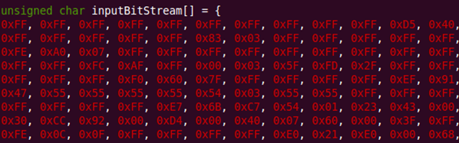
Simple 1-bit decoder 구현
Specification
입력 데이터 형식
이진 bit stream으로 배열에 저장되어 있음
배열의 변수명은 “inputBitStream”임
출력 데이터 형식
ASCII 코드로 이루어진 텍스트 그림
역시 배열에 데이터를 차례대로 저장해야 함
변수명은 “outputResult”임

Slide 56
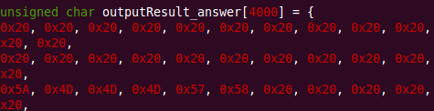
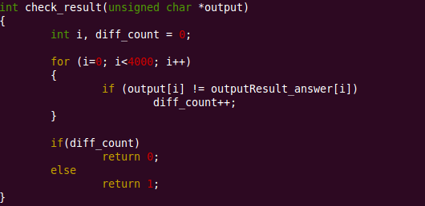

Simple 1-bit decoder 구현
결과 검증: check_result() 함수 사용

Slide 57

Decoding 결과
./huffman_original 실행 결과

Slide 58
Assignment 제출 안내
제출 방법
ETL을 통해 Assignment 1,2,3 의 제출물들을 하나의 zip 파일로 제출
제출 기한
2020년 10월 20일 오후 11시 59분까지
제출기한 12시간까지는 총점의 10% 감점, 그 이후 12시간까지는 총점의 30% 감점
제출기한 48시간까지는 총점의 50% 감점. 그 이후는 100% 감점.

